Slide 1
2018741053 장홍기

Slide 2
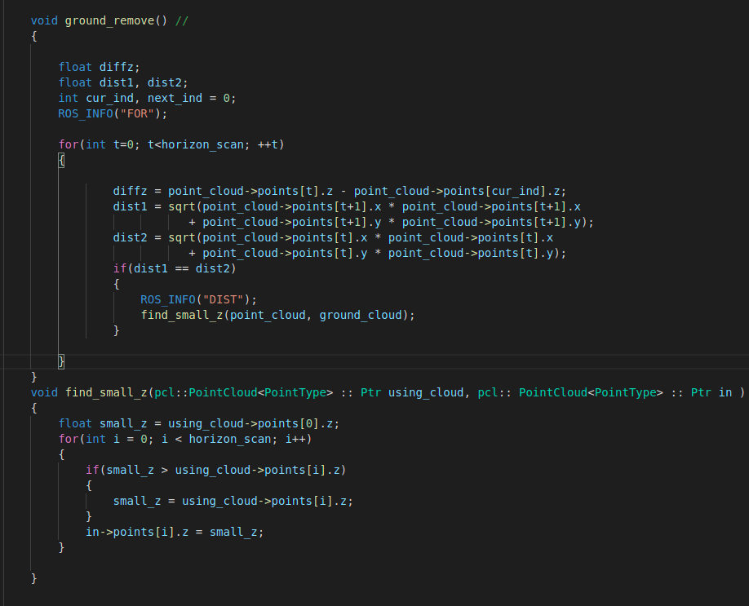
Ground remove
라이다 중심에서 점 두개를 골라서 거리를 구한다.
구해서 구간 내의 점 중에 가장 작은 z값을 넣어 주려 했지만 if 문에 어떤 조건을 넣을지 몰라서 거리가 같다는 조건을 넣었다.
Find_small_z 함수
Pointcloud에서 가장 작은 z점을 small_z에 대입해서
Ground_cloud 에 넣어주기 위한 함수

Slide 3
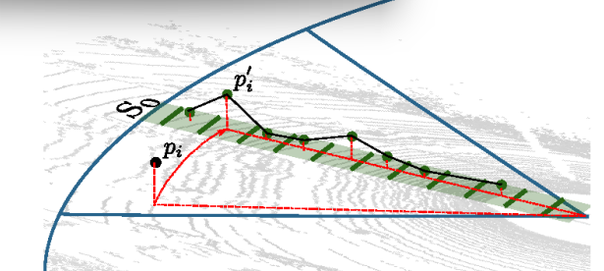
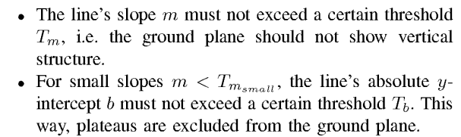
Ground remove
논문에 나오는 이 부분을 구현 하려 했지만 pointcloud 의 이해도 부족하고
위에 코드에서 써 놓은 것처럼 반복문을 통해 t점과 t+1 점이 바로 옆에 있는 점 인줄 알았지만 그게 아니였다.

Slide 4
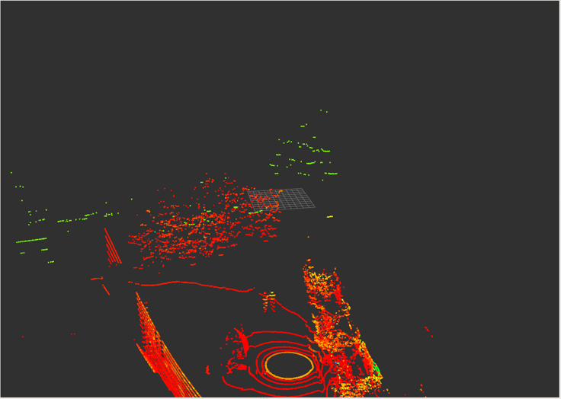
Ground remove

Slide 5
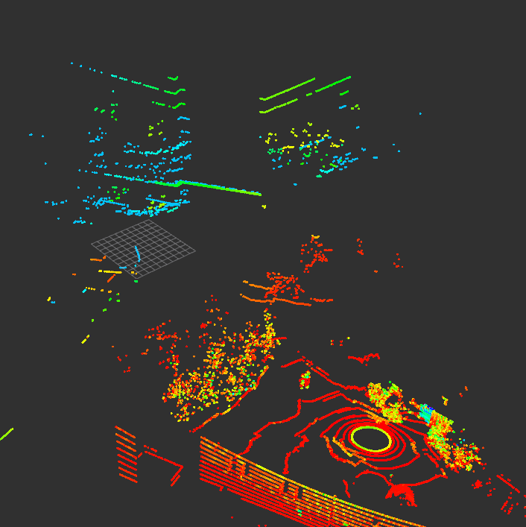
Ground remove

